Slide 1


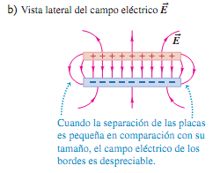
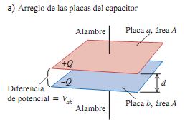

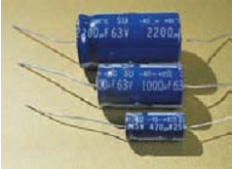


Capacitores y capacitancia

Slide 2
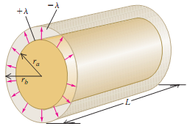




CAPACITOR CILÍNDRICO

Slide 3
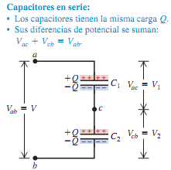
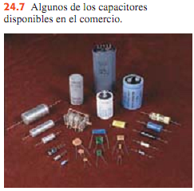
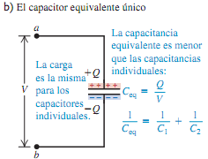


CAPACITORES EN SERIE Y EN PARALELO

Slide 4
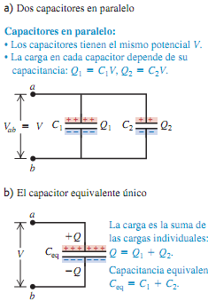

Slide 5




ENERGÍA DE UN CAPACITOR

Slide 6
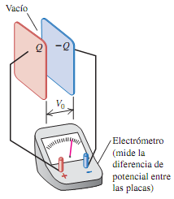
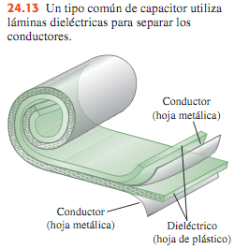
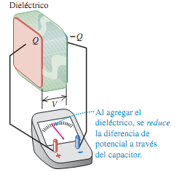

DIELÉCTRICOS

Slide 7
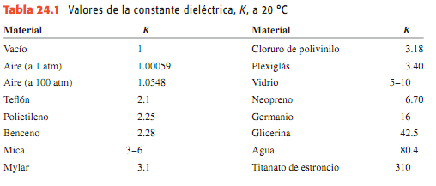

Slide 8
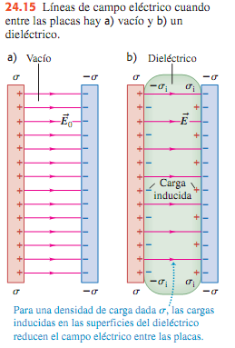


Slide 9
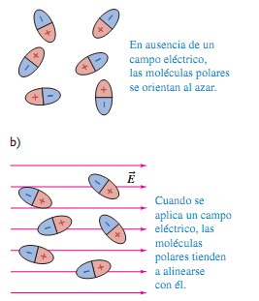
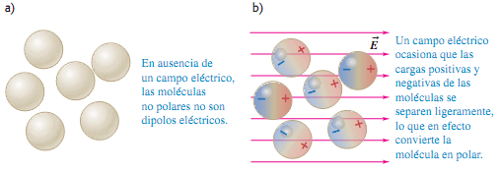
Modelo molecular de la carga inducida

Slide 10
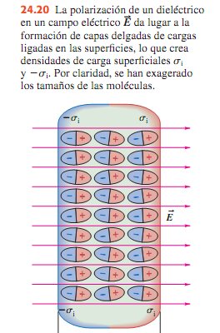

Slide 11
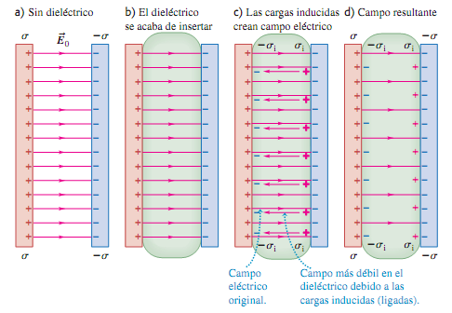

Slide 12
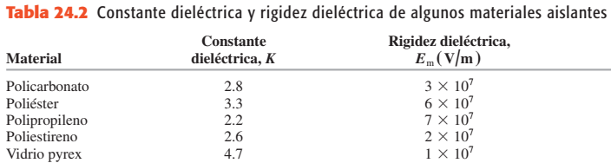
Ruptura del dieléctrico
Debido a la ruptura del dieléctrico, los capacitores siempre tienen voltajes máximos nominales.
La magnitud máxima de campo eléctrico a que puede someterse un material sin que ocurra la ruptura se denomina rigidez dieléctrica.
Esta cantidad se ve afectada de manera significativa por la temperatura, las impurezas,
La rigidez dieléctrica del aire seco es alrededor de 3.10⁶ V/m.

